Slide 1
Краеведческий клуб «Исток» КГУ « Дом творчества детей и юношества» акимата Астраханского района.

Slide 2
Девиз клуба: «Не познав прошлого, не сотворишь прекрасного будущего.» Аль – Фараби.
-Краеведческий клуб «Исток» работает в ДДТ с 2008 года.

Slide 3
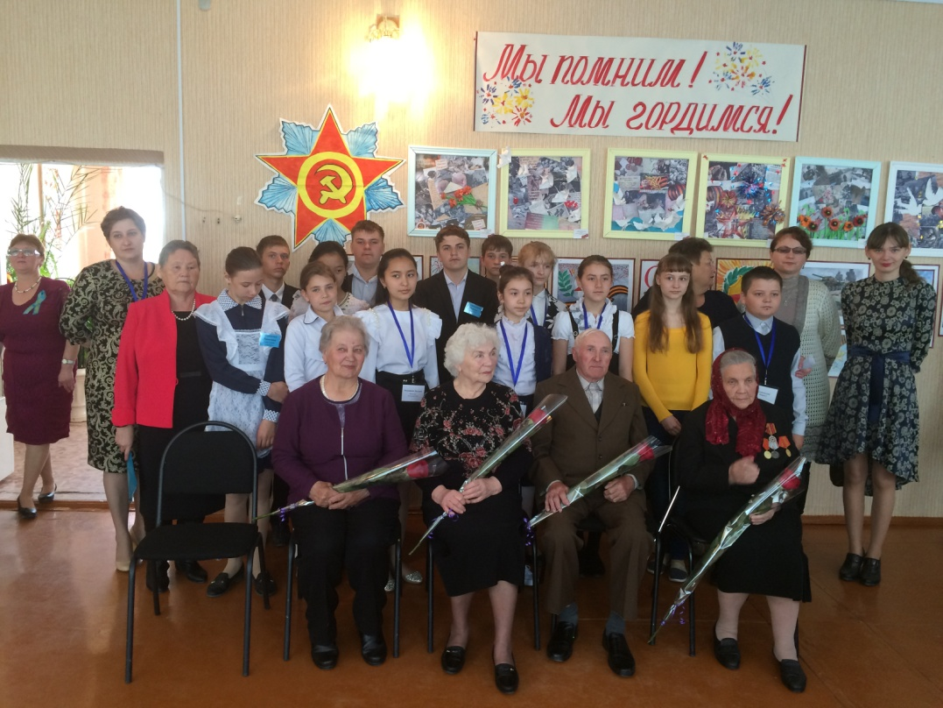
За это время в его работе участвовало около 100 воспитанников. В основном - это учащиеся АСШ № 2.

Slide 4
Программа клуба «Исток» рассчитана на 2 года.

Slide 5
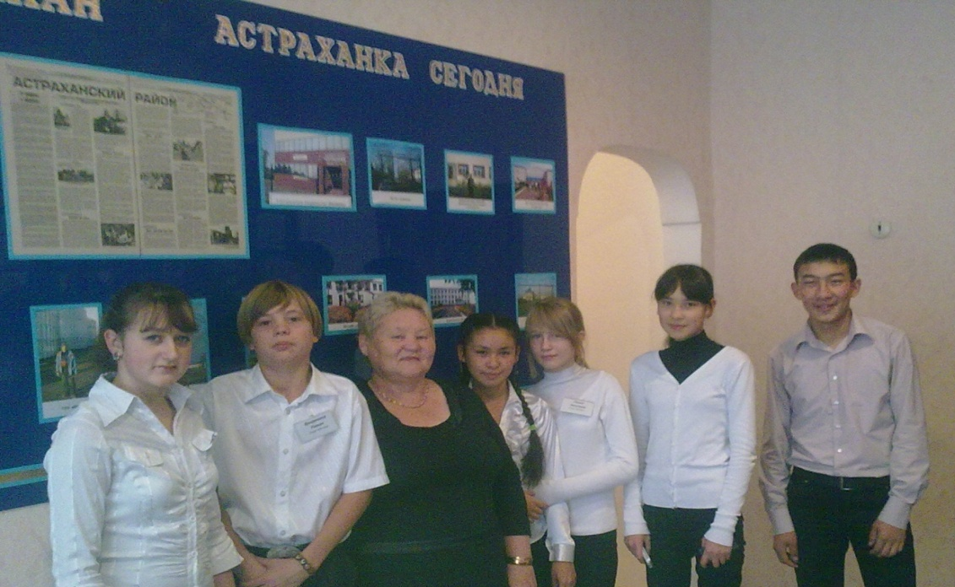
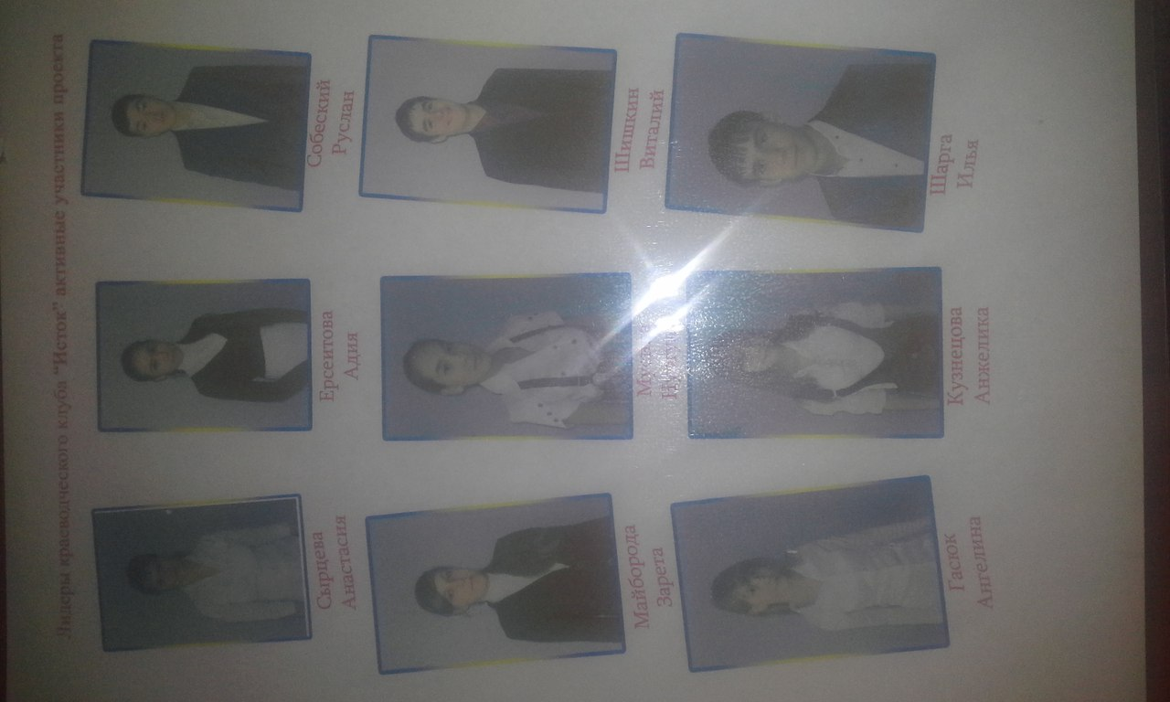
Выпускники клуба «Исток».

Slide 6
В 2011 году музей получил статус – «Лучший музей Акмолинской области» и Гран-при в областном конкурсе музеев области.

Slide 7
Воспитанники клуба «Исток» и руководитель клуба участвовали в Республиканских, областных и районных конкурсах, занимали призовые места, становились лауреатами этих конкурсов.

Slide 13
А это мы. Мы пришли в клуб «Исток» в 2015 году.

Slide 14
За этот год мы научились вести экскурсии в музее. Проводили их для школьников района.

Slide 15
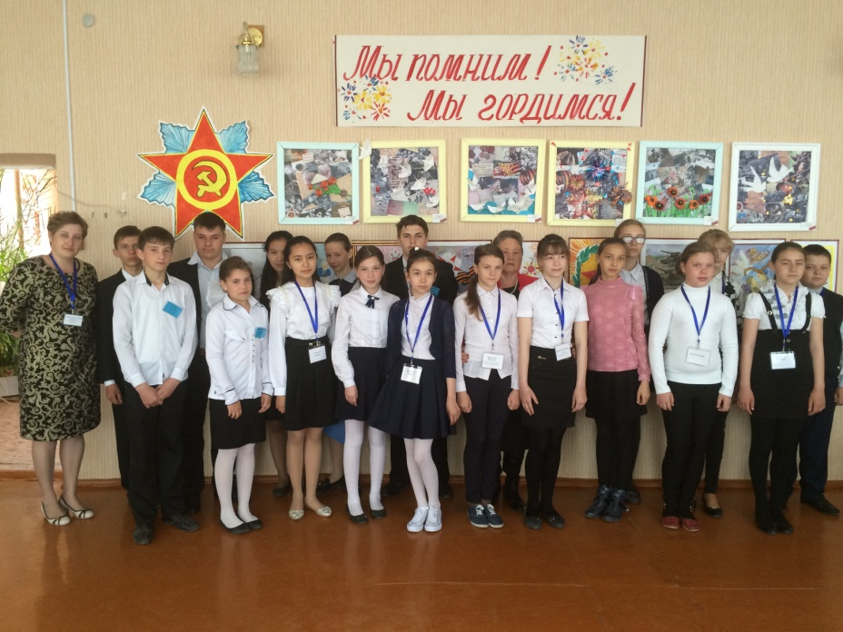
Мы активно участвовали в различных мероприятиях района, села, школы, ДДТ.

Slide 16
Мы на уроке «Моя родословная».

Slide 17
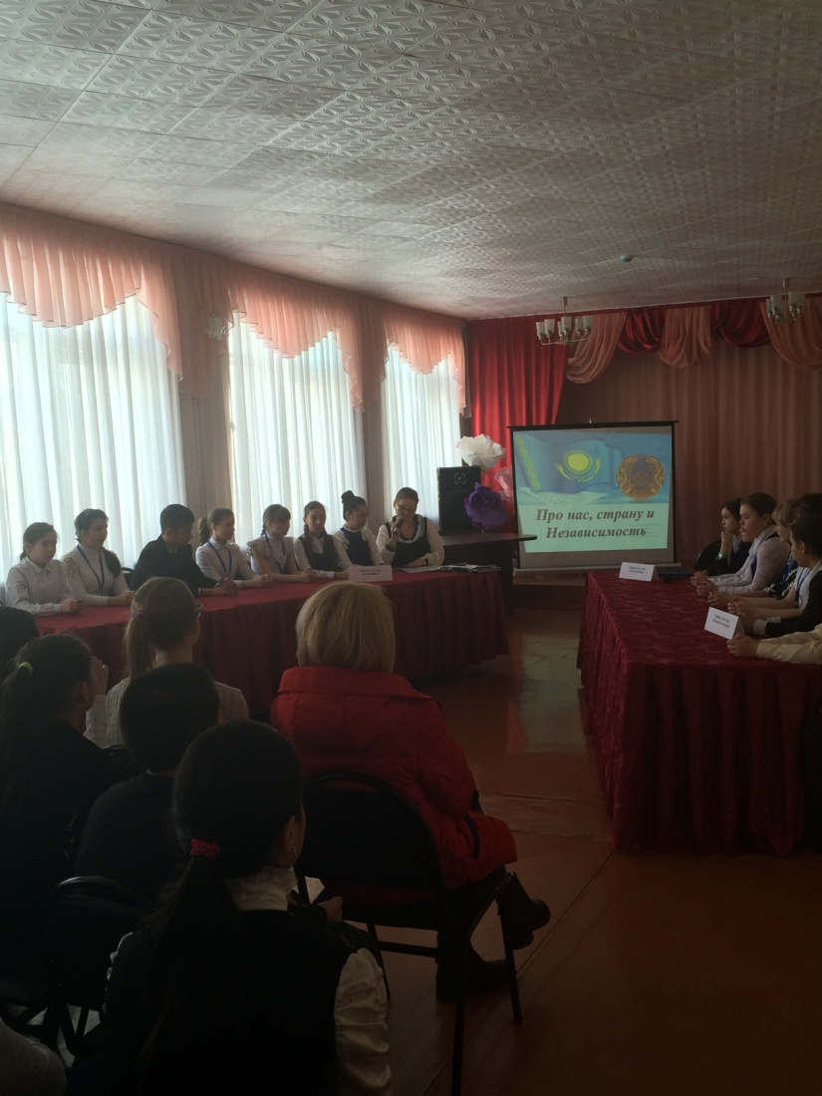
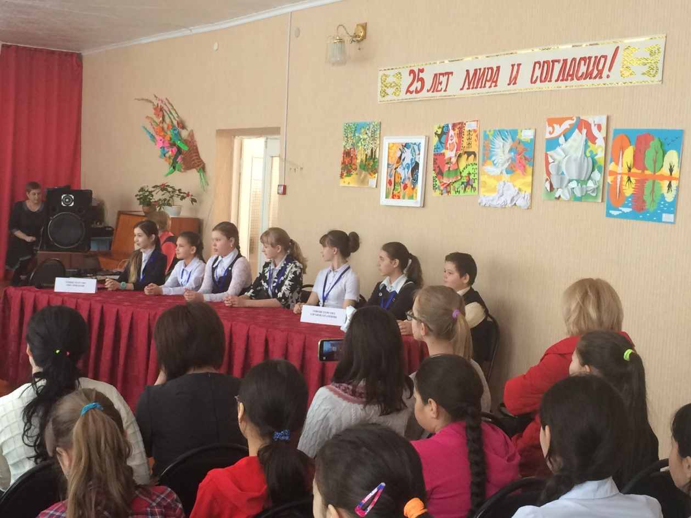
«Про нас, страну и независимость.»
Музейный урок «Про нас, страну и независимость» прошел интересно и заставил поверить нас в свои силы.

Slide 18
Серьезным испытанием стало для нас участие в областном конкурсе музеев, посвященном 25–летию Независимости в лагере «Звездном» в Боровом.

Slide 20
Мы заняли II место в области. В музее хранится грамота.

Slide 22
Мы работаем над различными проектами.

Slide 23
Мы продолжаем свою работу в краеведческом клубе «Исток».
Кирибаева Раиса Кабдулетовна
Жанибекова Ботагоз Есенбековна

Slide 24
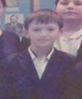
Черноволов Даниил
Крикунова Виктория
Долгова Валерия
Мухамбаева Жузым
Апен Нурсултан.

Slide 25
Момышева Дильназ
Шокыбаева Милана
Кенже Нуржан
Мисюрина Ксения
Чурбакова Ангелина

Slide 26
«Лучшая форма патриотизма- это изучение истории родного края в средних школах» Н.А.Назарбаев.
Любовь к родной земле- святое чувство,
Что скрыто в сердце каждого из нас,
Светло и радостно, немного грустно-
Оно в тебе, оно- не напоказ.
Не выставишь его на обозренье,
Не вскрикнешь: я люблю тебя мой край!
А где- то в самых тайных сновиденьях
Увидишь и прошепчешь: расцветай!

Slide 27
СПАСИБО ЗА ВНИМАНИЕ!

